Slide 1

JRoll大烩
作者：修半桶电脑
2018-12-05

Slide 2
一、JRoll是什么？在哪里用得上？
二、JRoll和IScroll有什么不一样？为什么JRoll的体积可以比IScroll少那么多？
三、JRoll的滑动原理是什么？为什么我总是滑上去又自动弹回来？
四、除了JRoll官网上的一些例子以外，JRoll有没有真实的生产项目在用？

Slide 3
【官方描述】
JRoll，一款能滚起上万条数据，具有滑动加速、回弹、缩放、滚动条、滑动事件等功能，兼容CommonJS/AMD/CMD模块规范，开源，免费的轻量级html5滚动插件。

Slide 4
header
纯div内滚动可能会出现以下几个问题：
一、没有滚动条
二、滑动生硬，拖一下动一下
三、与原生滑动事件冲突，想滑动内容却触发了上下回弹
bodyer
footer

Slide 5
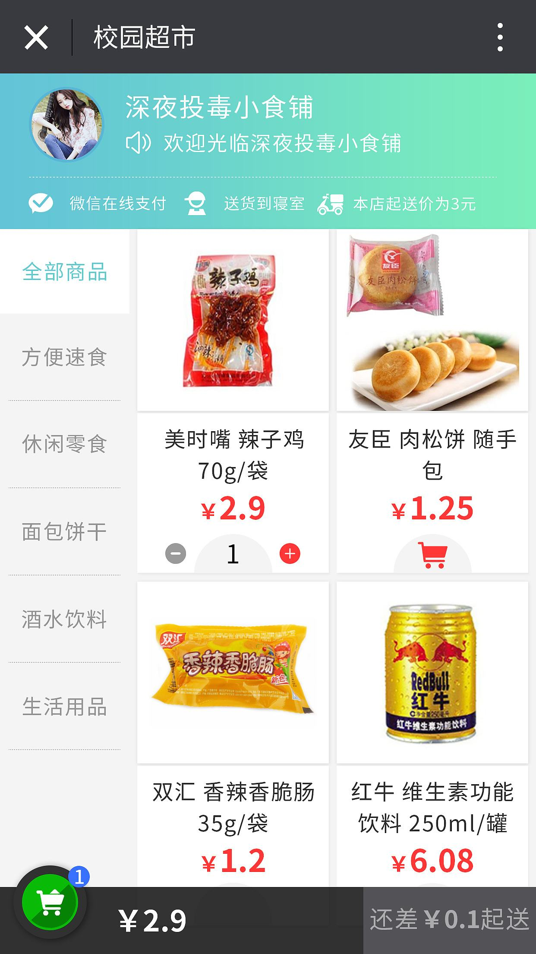

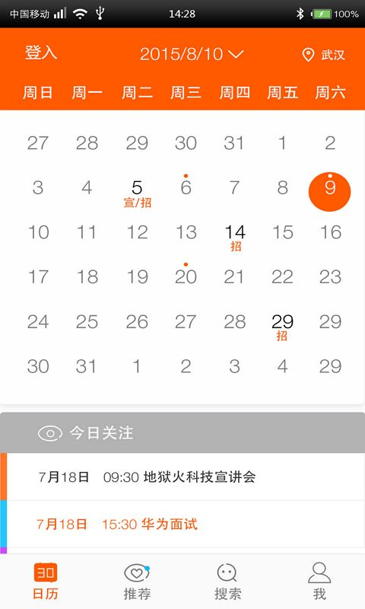
JRoll在哪里用得上？

Slide 6
JRoll 和 IScroll 有什么区别？
滑动算法不一样
IScroll 支持用 transition 和 requestAnimationFrame 两种滑动方式
JRoll 只支持 requestAnimationFrame
API 有些不一样
JRoll 很大程度上与 IScroll 保持一致的api，但还是有一些不一样
兼容性不一样
IScroll 兼容 PC ，JRoll 只打算在移动端上使用
代码结构不一样
JRoll 的下拉刷新是以插件形式存在，IScroll 的下拉刷新是另构建一个新
文件，所以 JRoll 更容易扩展

Slide 7
JRoll 的滑动原理是什么？
wrapper
6个步骤：
一、引入 jroll.js 注册 document 的 touch 事件
二、new JRoll 对象，记录每个实例的滑动状态
三、touchstart 事件记录初次位置
四、touchmove 事件计算移动距离，用 translate 移动 scroller
五、touchend 事件计算滑动距离和滑动时间执行惯性滑动
六、判断滑动边界，执行回弹
scroller

Slide 8
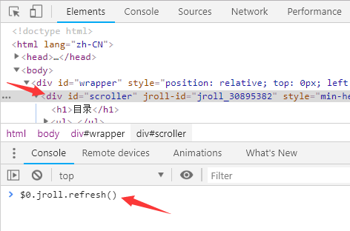
内容显示不完整的问题排查
一、检查 wrapper 的高度是否与 scroller 的高度一致
二、执行一下 refresh 来看一看是否就正常了
wrapper
文本内容
文本内容
文本内容
文本内容
文本内容
文本内容
文本内容
文本内容
文本内容
文本内容
文本内容
文本内容
文本内容
文本内容
scroller

Slide 9

好货记进销存演示地址：https://goodgoodsbook.com/demo.html
本节目由好货记进销存独家冠名赞助播出

